Slide 1

Машинное Обучение
Лекция 1.08
В которой мы обсудим как добавить признаков в модель и как выбрать лучшие из них
Долганов Антон Юрьевич

Slide 2

.
ЕМ-кластеризация
Метод к-Средних 2.0
Не только круги, но и эллипсы
Иерархическая кластеризация
Связи
Дендрограмма
DBSCAN
epsilon, min points
шум и не шум
Спектральная кластеризация
Какие-то графы
Какие-то матрицы близости
Туда-сюда собственные значения
Зачем-то внутри к-Средние

Slide 3
.
Конструирование Признаков
Отбор Значимых Признаков

Slide 4
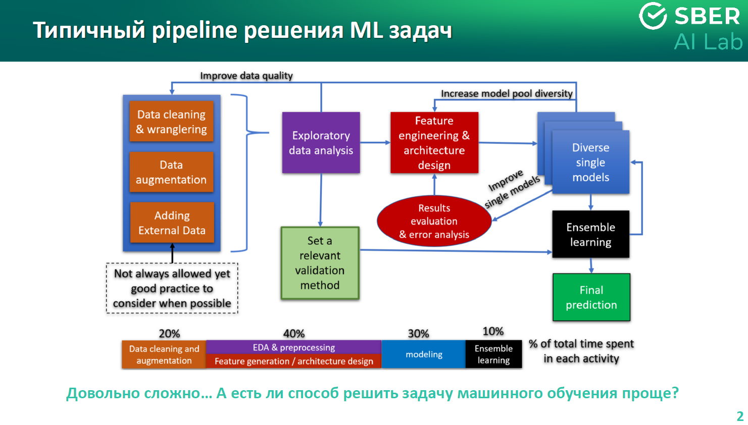
.
AutoML и перспективные методы ИИ, спикер Савченко Максим/Рыжков Александр
Летняя Цифровая Школа Сбербанка

Slide 5
.
Конструирование Признаков
Отбор Значимых Признаков

Slide 6
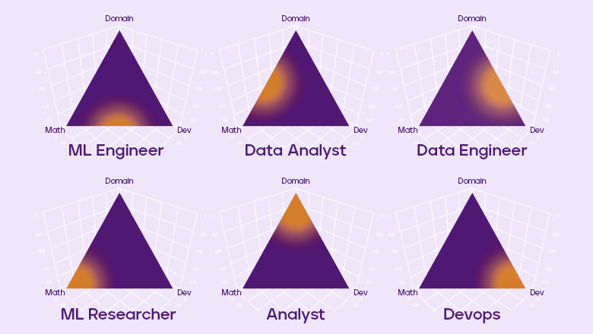
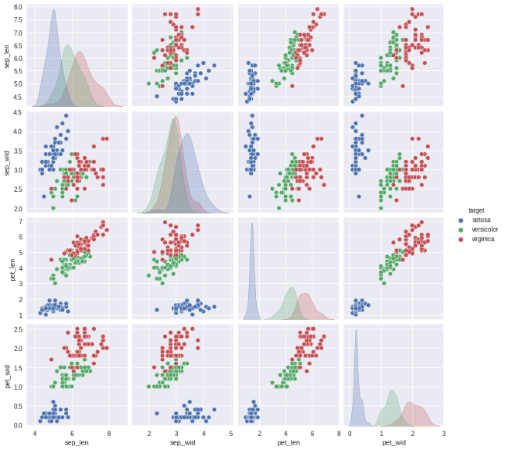
Источники Новых Признаков
.
Domain Specific Knowledge
Знания, специфичные для предметной области
Чтение статей по теме
Обсуждения на Kaggle
Научный руководитель
Exploratory Data Analysis
Исследовательский анализ данных

Slide 7
Взаимодействие признаков
.
Для числовых признаков можно «смоделировать» через PolinomialFeatures
Но это только «умножение» и степени
Еще можно попытаться складывать / вычитать / делить признаки между собой (ручками)
Для категориальных признаков можно «смоделировать» через просто складывание строк в одну (ручками) или сумму (например бинарных категорий, если это обоснованно)

Slide 8
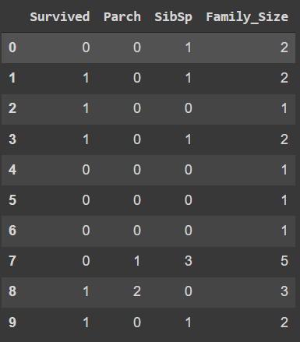

Новые Признаки на Основе Имеющихся
.
dataset['Family_Size'] = 1 + dataset['Parch'] +dataset['SibSp']
https://www.kaggle.com/c/titanic

Slide 9
Новые Признаки на Основе Имеющихся
.
Слишком близко (плохо)
Metro
$$Distance_{Centered}={\left|Distance −R_{critical}\right|}^{2}$$
Оптимально
Слишком далеко (тоже плохо)

Slide 10
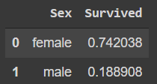
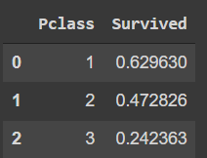
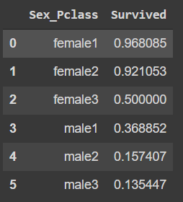
Новые Признаки на Основе Имеющихся
.
Категориальные комбинации
dataset['Sex_Pclass']= dataset['Sex']+dataset['Pclass'].astype(str)
https://www.kaggle.com/c/titanic

Slide 11
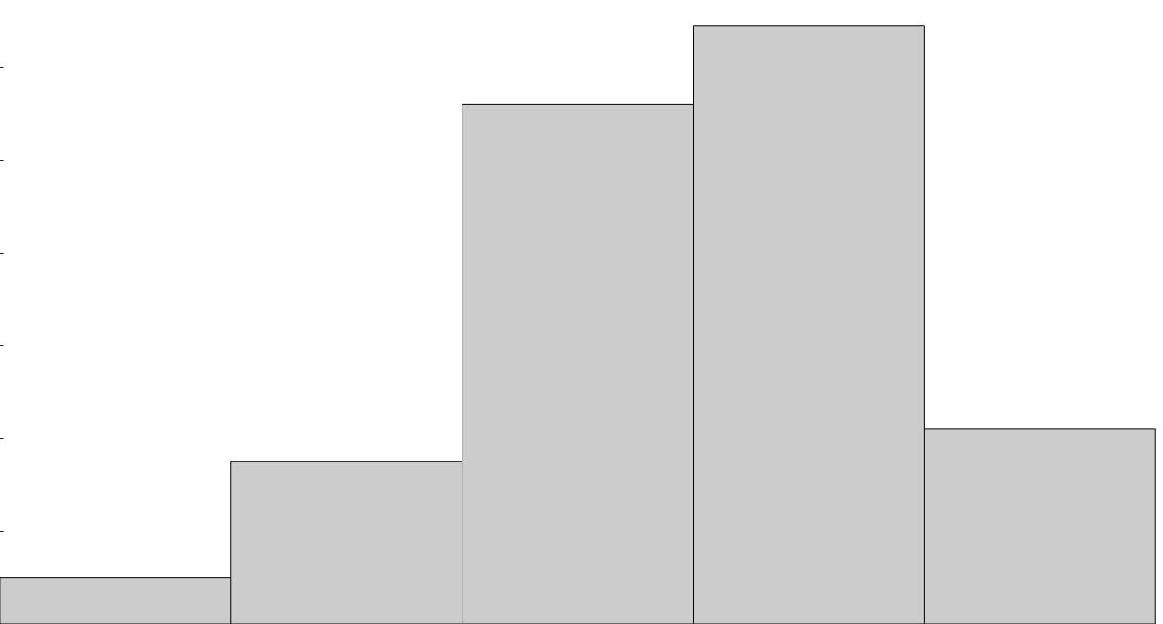





Новые Признаки на Основе Имеющихся
.
Разные мат.операций
$x±z$
${\left(x−Const \right)}^{2}$
$\frac{x±z}{z}$
$x±Const$
$x∗z$
$\frac{x∗z}{t}$
$СИ=\frac{АМ_{0}}{2М_{0}∙VR}$;
$ИВР=\frac{АМ_{0}}{VR}$;
$ВПР=\frac{1}{М_{0}∙VR}$;
$ПАПР=\frac{АМ_{0}}{М_{0}}$.
Баевский Р.М. Методические рекомендации: Анализ вариабельности сердечного ритма при использовании различных электрокардиографических систем / Р.М. Баевский, Г.Г. Иванов, Л.В. Чирейкин // Вестник аритмологии. – 2001. – № 24. – С. 65-87.

Slide 12


One-hot Encoding
.
Цвет {Красный, Зеленый, Синий, Белый}
Ordinal Encoding
Для предсказаний – Label Encoding
Цвет {1, 2, 3, 4}
$$x^{n×1}→Ξ^{n×m}$$
Цвет
Красный
Зеленый
Синий
Белый
Красный
Цвет Красный | Цвет Зеленый | Цвет Синий | Цвет Белый
1 | 0 | 0 | 0
0 | 1 | 0 | 0
0 | 0 | 1 | 0
0 | 0 | 0 | 1
1 | 0 | 0 | 0
$m=len(np.unique\left(x\right))$

Slide 13
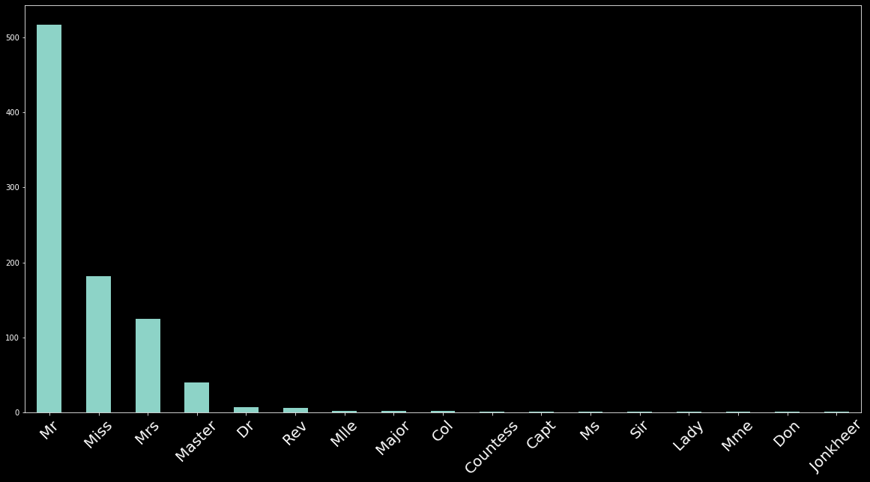
Редкие Категории
.
Редкие числовые тоже как-то видоизменить (удалить, заменить на квантиль)
По хорошему «редкость» тоже проверять как гиперпризнак модели на кросс-валидации
https://www.kaggle.com/c/titanic

Slide 14
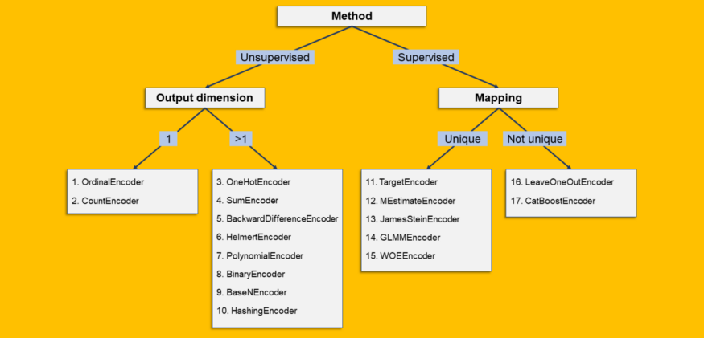
Не One-Hot Encoding единым
.
https://towardsdatascience.com/beyond-one-hot-17-ways-of-transforming-categorical-features-into-numeric-features-57f54f199ea4

Slide 15
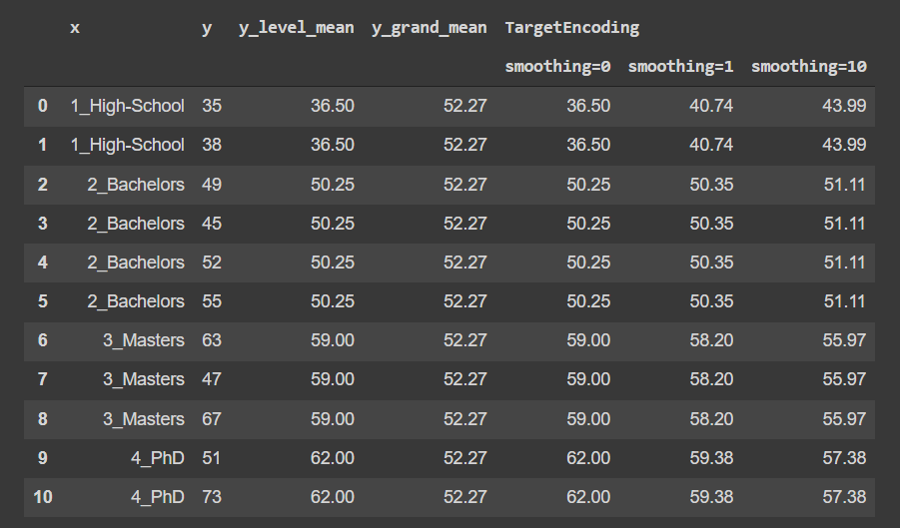

.
$$enc_{i}=mean(y|x=i)$$
$$enc_{i}=w_{i}×mean(y|x=i)+(1−w_{i})×mean(y)$$
$$w_{i} = 1 / (1 + np.exp⁡(−(count_encoding − 1) / smoothing))$$
Через groupby
Не только среднее, но и медиана, минимум, максимум, ско
Можно по нескольким категориям сразу
Новые категории кодируем отдельными значениями
В идеале делаем свой класс, который потому интегрируем в pipeline

Slide 16
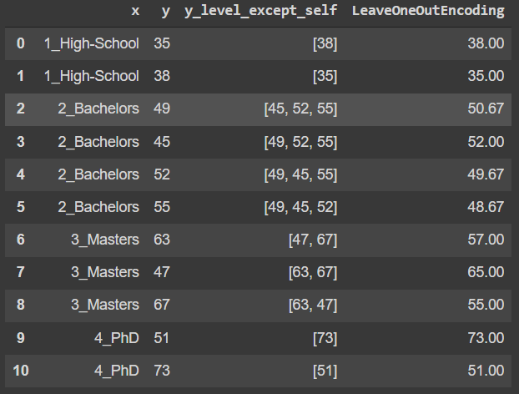
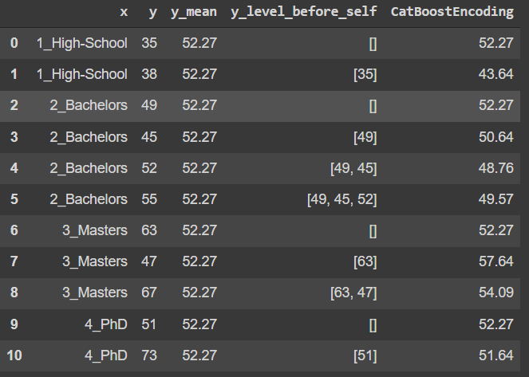
.
Leave One Out Encoding
CatBoost Encoding
По научному это называется «чтобы не было утечки целевой переменной»
Взрослые делают как stacking (на кросс-валидации)

Slide 17
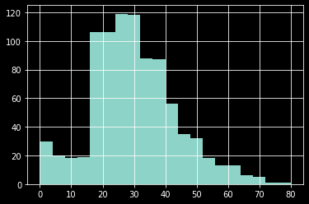
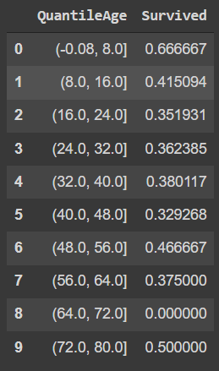
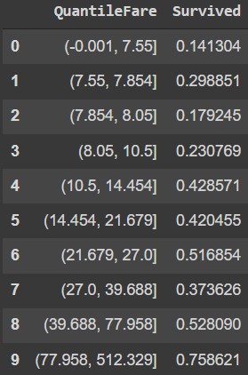
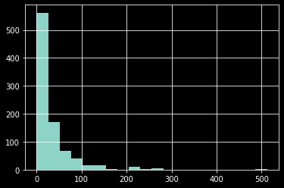
.
Биннинг
DF['cut_Feature'] = pd.cut(DF['Feature'],q)
DF['qcut_Feature'] = pd.qcut(DF['Feature'],q)
Или вообще из количественного признака сделать бинарный (больше или меньше порога)
И опять же количество бинов / порог проверяем через кросс-валидацию
https://www.kaggle.com/c/titanic

Slide 18
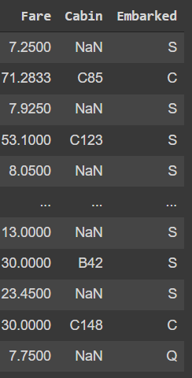
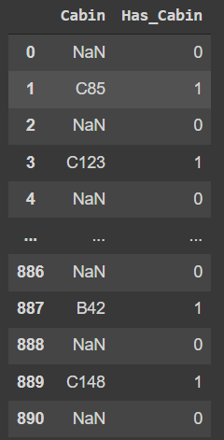
Анализ Пропусков
.
Или пропуски в одних столбцах могут указывать на ошибки в других?
https://www.kaggle.com/c/titanic

Slide 19
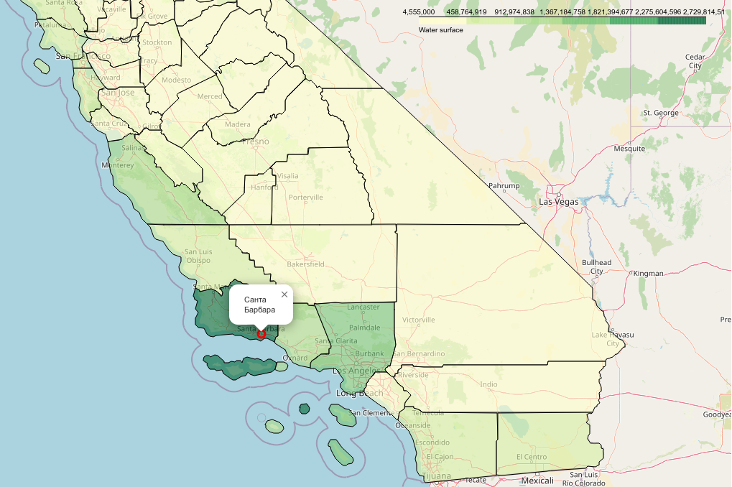


.
Географические координаты (даны широты и долготы)
Разные там расстояния по формулам гаверсинусов до условного центра (города, или знаковых объектов {ручками искать координаты, чтоо?})
А еще мы знаем много метрик расстояния…
Folium
https://geopandas.org/en/stable/

Slide 20
.
Время (месяц, день, час…)
pd.to_datetime(df_log["event_date"],
format = '%Y-%m-%d')
pd.DatetimeIndex(df_log["event_date"]).dayofyear
А еще можно не полениться и «прокликать» рабочий день или нет, день недели, знак зодиака и т.д.

Slide 21
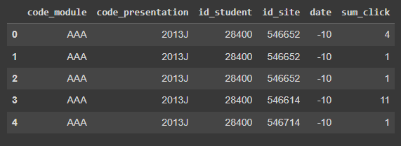

.
Когда у нас есть несколько табличек и есть табличка с несколькими значениями для объектов предсказаний
Наверное надо собирать статистику для объекта предсказания
Через groupby
Не только среднее, но и медиана, минимум, максимум, ско
Data Engineering
SQL select from
???
Profit
https://www.featuretools.com/

Slide 22

.

Slide 23
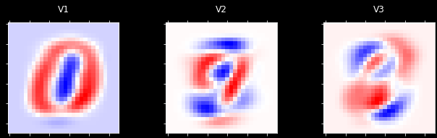
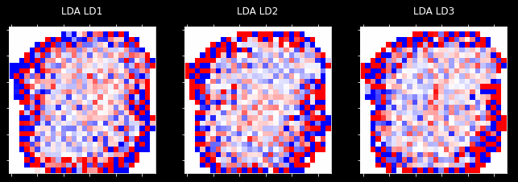
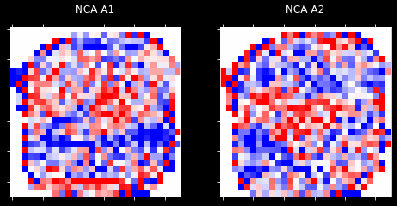
.
Метод Главных Компонент
Сингулярное разложение матрицы
Линейный дискриминантный анализ
Neighborhood Component Analysis
Важно помнить
Сложная взаимосвязь между новыми признаками и оригинальным признаками
Эксперименты с разными методами уменьшения размерности (и их гиперпризнаками) могут повлиять на итоговую модель. Их можно рассматривать как гиперпризнак для модели (ну вы поняли – кросс-валидация)

Slide 24





.
$$A=USV^{T}$$
Новые Характеристики
Взаимосвязь Характеристик
Характеристики
Люди
$$V^{T}{ \text{ϵ} \text{ℝ}}^{p×p}$$
$$A{ \text{ϵ}\text{ℝ}}^{n×p}$$
$$U{ \text{ϵ}\text{ℝ}}^{n×n}$$
$$S{ \text{ϵ} \text{ℝ}}^{n×p}$$

Slide 25
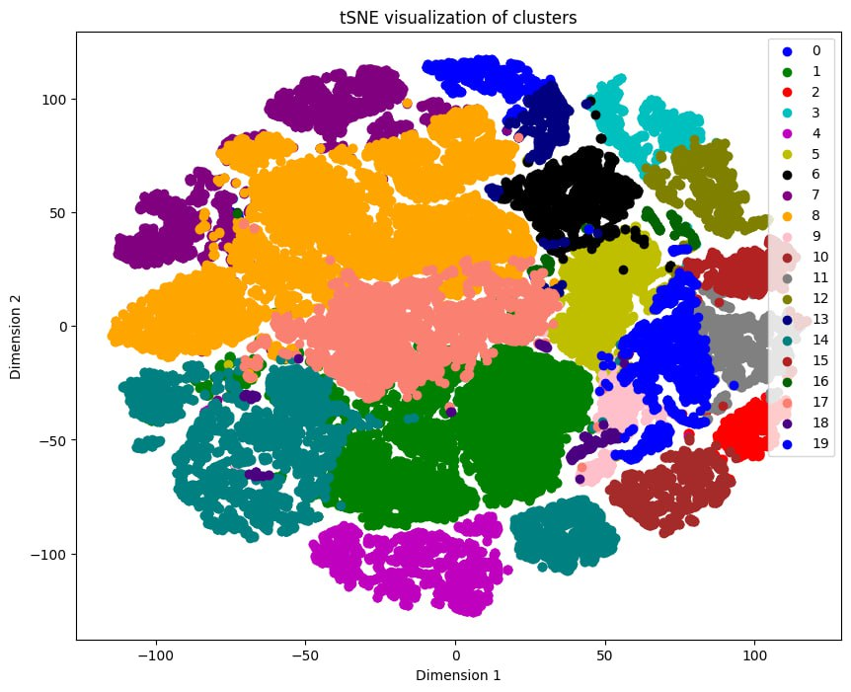
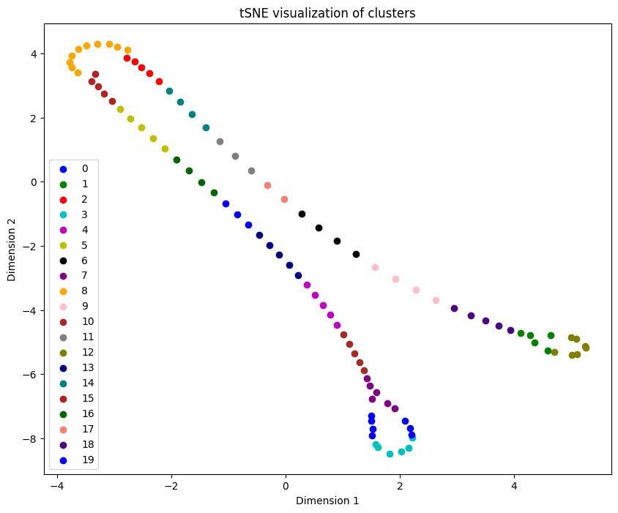
ВИЗУАЛИЗАЦИЯ t-SNE
.
Может использоваться для задач классификации и кластеризации для получения «ожидаемого числа» классов/кластеров по данным.
Может получить некоторые качественные гипотезы о том, что описывают ваши признакы / что входит в набор данных, может быть запущен несколько раз, чтобы получить тенденцию
Никогда (прям никогда) не используйте полученное преобразование как признакы.
НИКОГДА

Slide 26
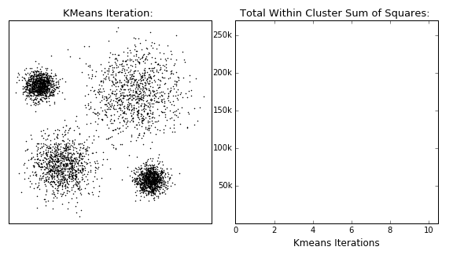
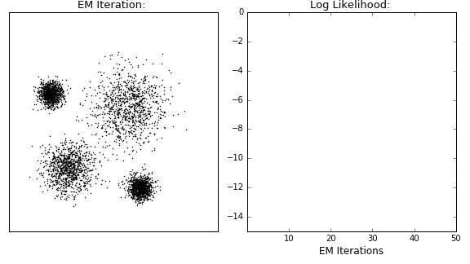
Кластеризация
.
Можно кластеризовать числовые признаки и использовать метки кластеров в виде нового категориального признака
А потом сгенерировать числовые признаки «расстояние до центров»
Вопрос на подумать
Почему это будет работать для новых данных только с kMeans и GaussianMixture
https://github.com/dashee87/blogScripts/blob/master/Jupyter/2017-05-09-Clustering-with-Scikit-with-GIFs.ipynb

Slide 27
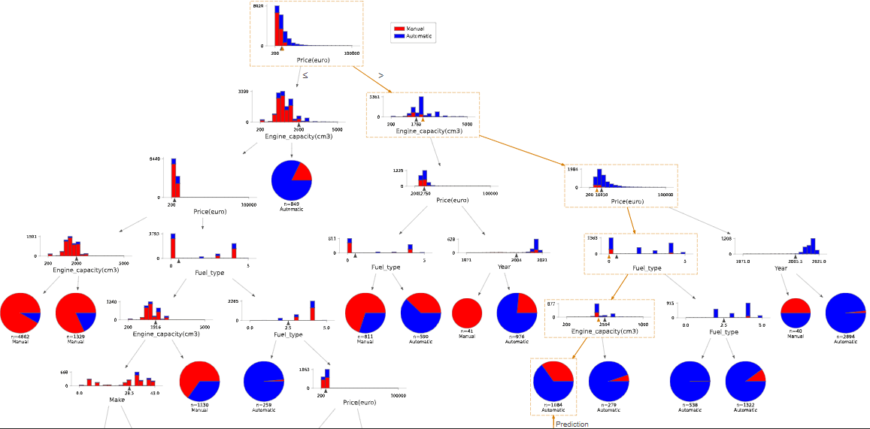
Деревья Решений
.
Взять в качестве категориального признака лист в котором оказался объект DT.apply(X) или в качестве числового «длину пути» DT.decision_path(X) (+ еще пара операций)
Построить дерево решений
)

Slide 28
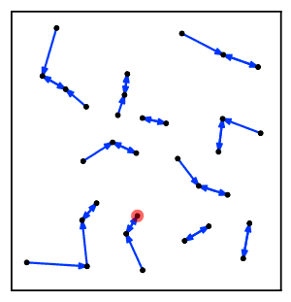

Ближайшие Соседи
.
from sklearn.neighbors import NearestNeighbors
neigh = NearestNeighbors(n_neighbors=2)
neigh.fit(X)
Построить граф соседей
Взять в качестве признаков «среднее расстояние до к соседей», разброс эти расстояний и прочее
https://networkx.org/documentation/stable/tutorial.html

Slide 29

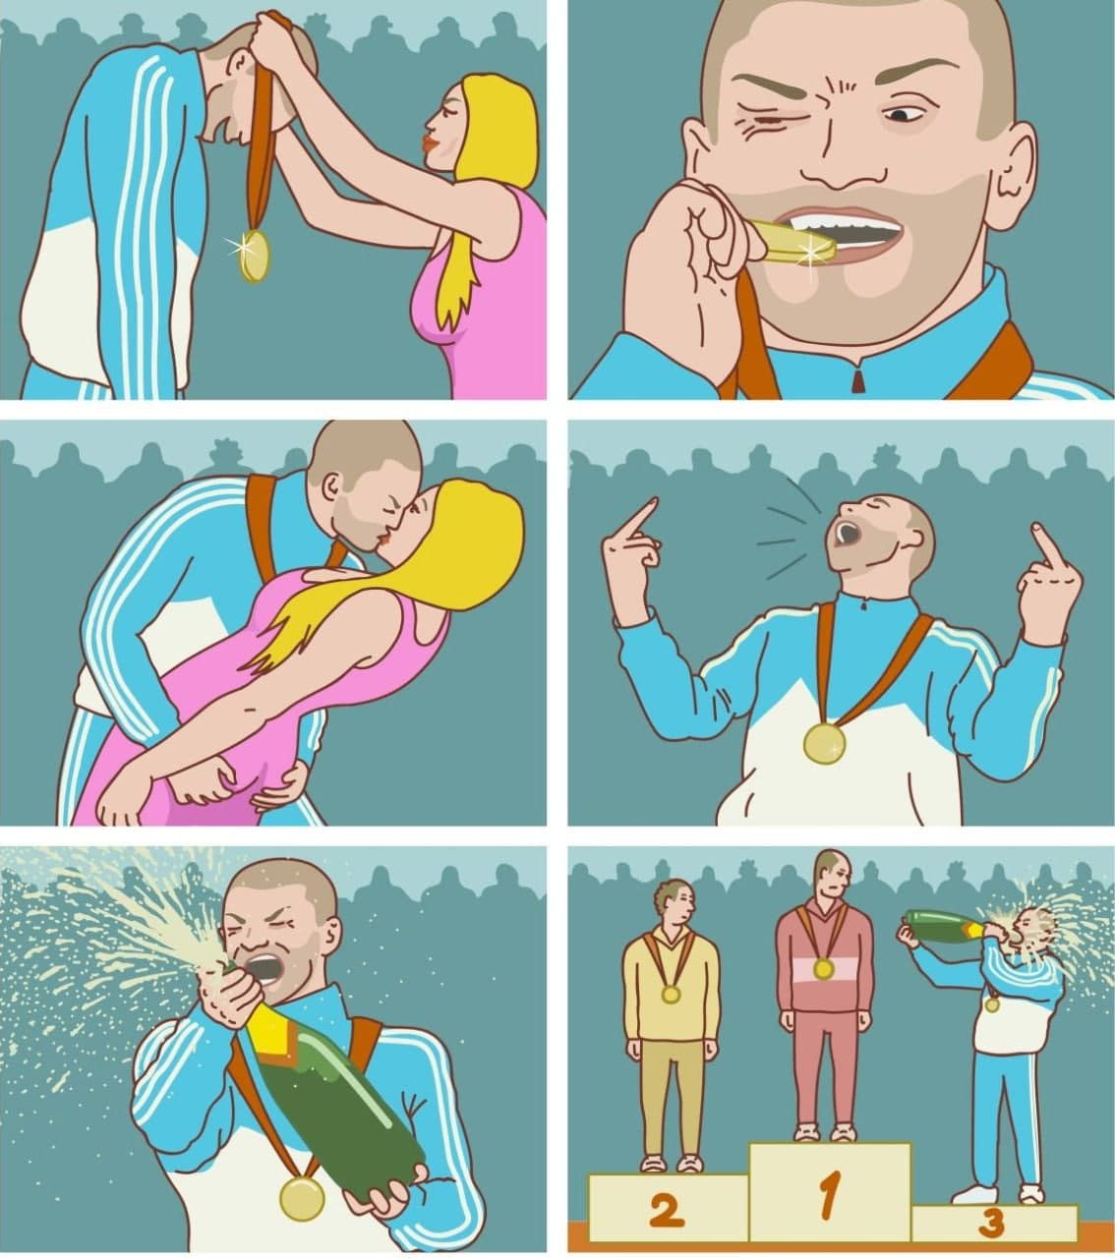
Пример из практики
.

Slide 30
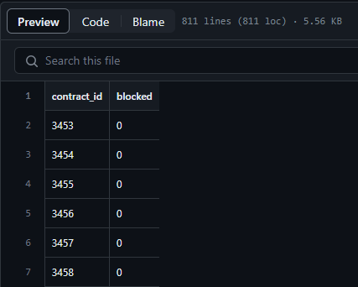
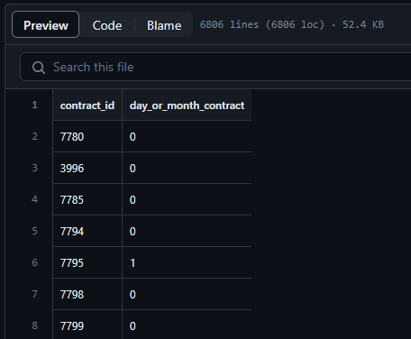
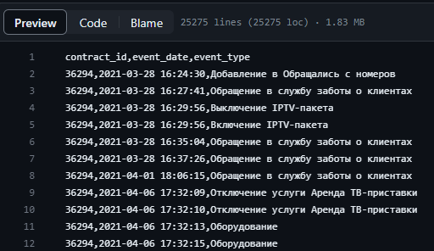
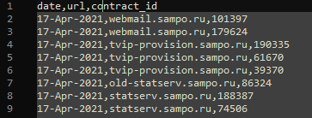
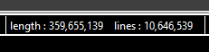
Предсказание оттока клиентов
.

Slide 31
Какие Фичи я додумался придумать
.
log.csv
Статистика обращений в тех поддержку (простой подсчет)
Оценка отдельных событий обращений в тех поддежку
Оценка времен обращений в тех поддержку
«грубые» оценки положительных (связанных с Включением чего либо) и отрицательных (Отключение) обращений
named.csv
Статистика посещения сайтов конкурентов (простой подсчет)
Оценка статистики (медиана, ско, мин, макс, вариационных размах и коэффициент вариации) по длине сайтов конкурентов (отдельно в символах и в «глубине» доменов)
Оценка посещаемости по предпоследнему домену

Slide 32

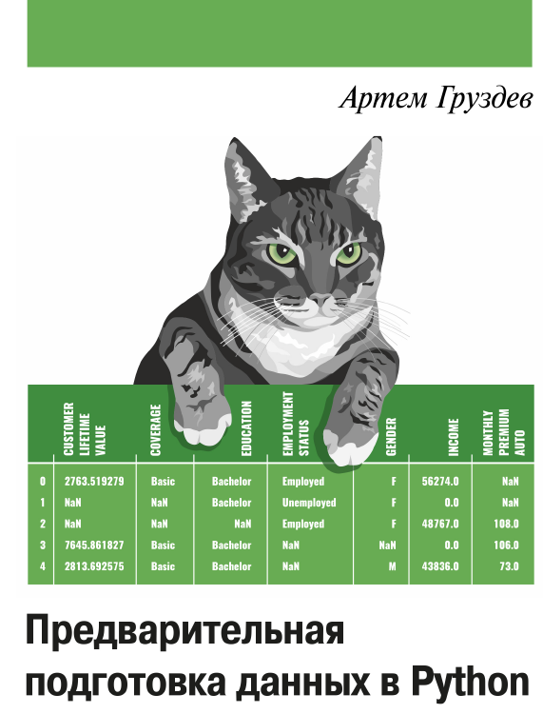
.
Предварительная подготовка данных в Python: Том 1. Инструменты
и валидация. – М.: ДМК Пресс, 2023. – 816 с.: ил.
Предварительная подготовка данных в Python. Том 2: План, примеры и метрики качества. – М.: ДМК Пресс, 2023. – 814 с.: ил.
Feature Engineering for Machine Learning by Alice Zheng and Amanda Casari

Slide 33
.
Конструирование Признаков
Отбор Значимых Признаков

Slide 34

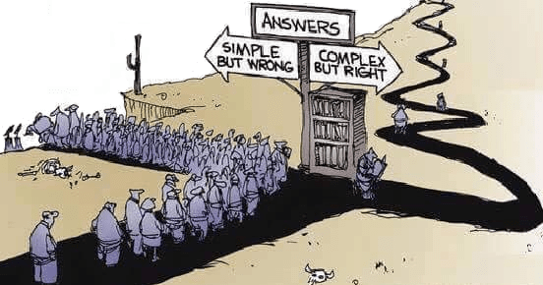
Мотивация
.
«Черный Ящик» vs «Объяснимость»
Бритва Оккама "Не следует множить сущее без необходимости"
Почему меньше признаков может быть хорошей идеей:
Меньше данных
Меньше шума
Легче интерпретировать
Меньше вероятность переобучения
Лучшие результаты (возможно)

Slide 35
Отбор Значимых Признаков
.
Методы фильтрации
Методы оболочки (Wrapper Methods)
Встроенные методы

Slide 36
.
Конструирование Признаков
Отбор Значимых Признаков
Методы фильтрации

Slide 37
Методы фильтрации
.
Полный набор Признаков
Лучшее подмножество по критерию
Модель

Slide 38
Критерии
Методы фильтрации
.
потерянная информация
Отсутствуют данные для субъекта
Speed of processing | Attention Vigilance | Working memory | Verbal learning | Visual learning | Reasoning and Problem Solving | Social Cognition | Overall Composite
35 | 33 | 61 | 37 | 37 | 38 | 30 | 32
28 | 29 | 56 | 34 | 31 | 29 | 43 | 27
31 | 30 | 48 | 30 | 44 | 40 | 33 | 28
20 | N/A | 42 | 29 | 51 | 46 | 37 | N/A
33 | -3 | 55 | 34 | 52 | 30 | 44 | 26
35 | 1 | 50 | 15 | 54 | 31 | 35 | 20
32 | 35 | 63 | 51 | 54 | 25 | 14 | 32
45 | N/A | 48 | 25 | 50 | 47 | 67 | N/A
17 | N/A | 50 | 49 | 44 | 27 | 62 | N/A
31 | -1 | 40 | 57 | 57 | 31 | 49 | 30
15 | 27 | 35 | 27 | 43 | 27 | 12 | 12
Удалить субъекта из набора данных
Отсутствуют данные для признака
Выбросы
(из-за ошибок)
1. Удалить признака из набора данных
2. Использовать регрессию, чтобы предсказать пропущенное значение.
Рекомендуется использовать k-NN Regressor

Slide 39
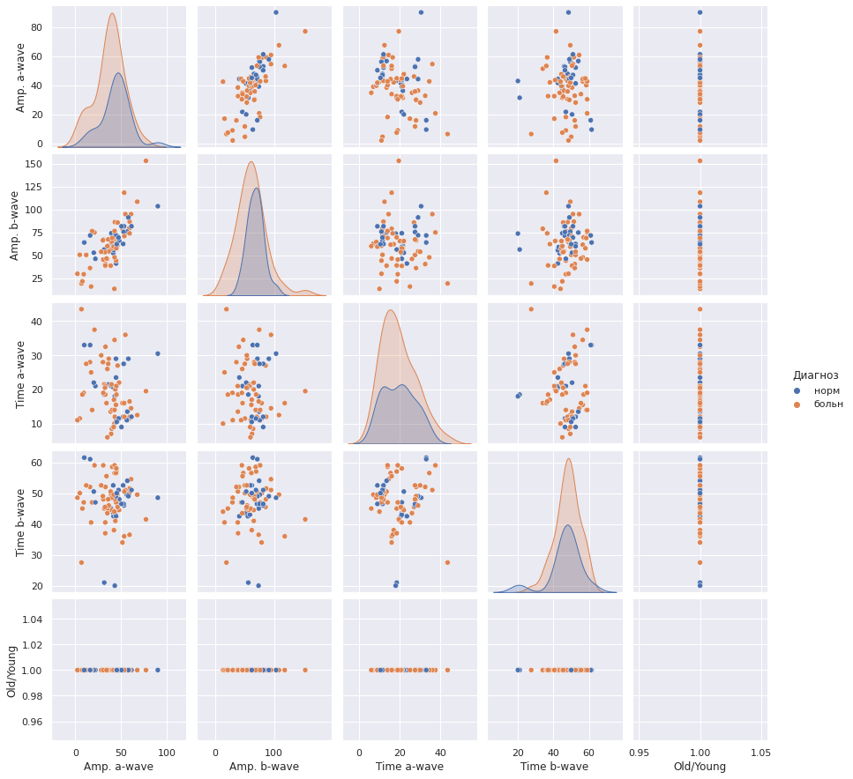


Критерии
Методы фильтрации
.
Дисперсия
$$Var=\frac{1}{n−1}\sum_{i=1}^{n}{{\left(x_{i}−μ\right)}^{2}}$$
$μ$ среднее для признака $x$
Если признак имеет нулевую дисперсию, он не меняется
Если признак не меняется, его можно отбросить, так как информации нет
import pandas as pd
DF = pd.DataFrame(data)
DF.var()

Slide 40
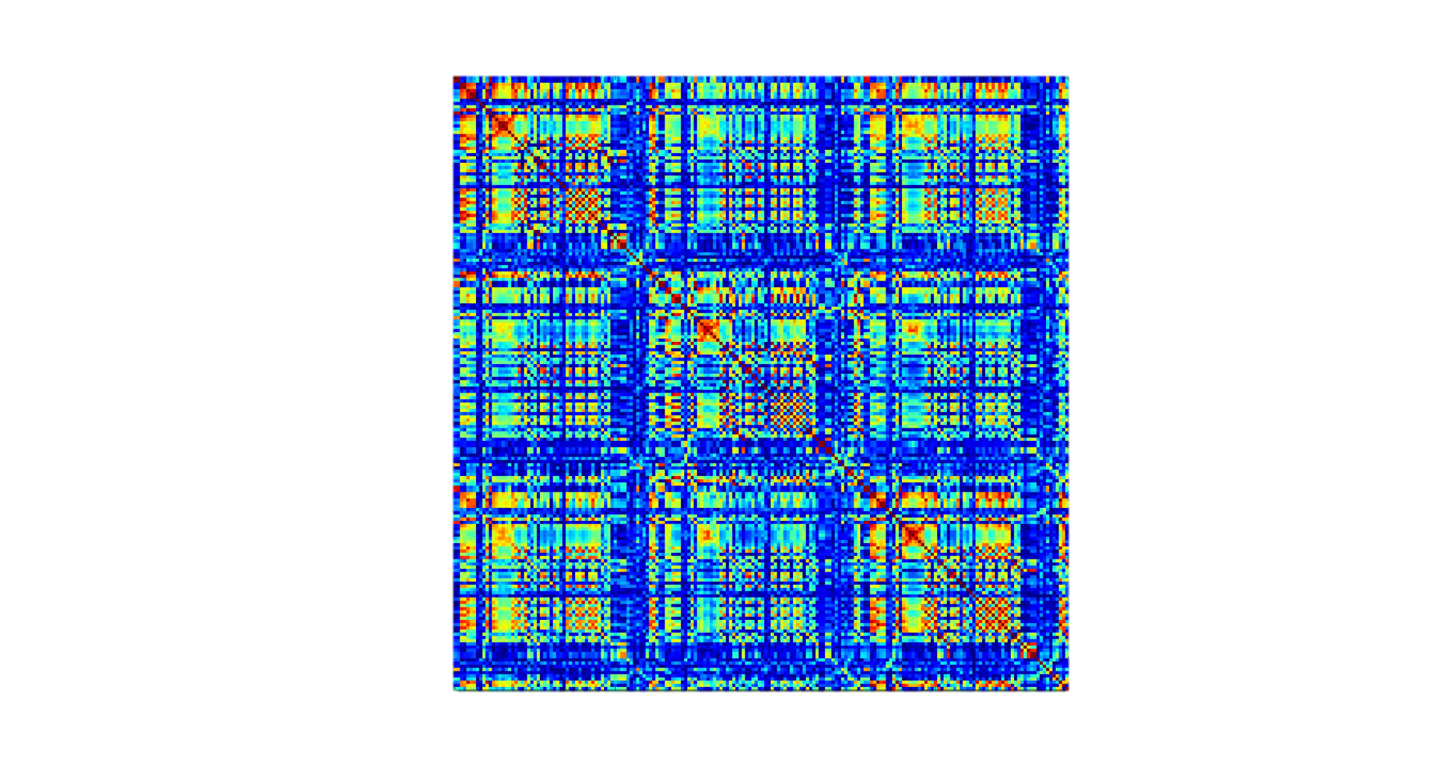


Критерии
Методы фильтрации
.
Корреляция
$$\text{Corr}\text{(}\text{x}\text{,}\text{y}\text{)=}\frac{\text{cov}\text{(}\text{x}\text{,}\text{y}\text{)}}{\sqrt{cov\left(x,x\right)∗cov(y,y)}}$$
$cov(x,y)=E[\left(x−E\left[x\right]\right)\left(y−E\left[y\right]\right)]$
$E$ - оператор среднего
Корреляция между признаками
Корреляция с целью

Slide 41

Критерии
Методы фильтрации
.
Корреляция между признаками
Причины корреляции:
Та же метрика, разные единицы измерения
длина в см и длина в дюймах
Связанные признаки
$HR=\frac{1}{M}$, $X=aY$, $X=\frac{Y}{Z}$,…
Если признаки коррелированы, они несут одинаковую информацию
Если признаки несут одинаковую информацию, некоторые из них можно выбросить

Slide 42
Методы фильтрации
.
Критерии
Корреляция с целью
import sklearn.datasets as ds
data = ds.load_diabetes()
import pandas as pd
df = pd.DataFrame(data.data,
columns=data.feature_names)
df['target']=data.target
df.corr()
Хорошая идея - отбросить признаки, у которых корреляция близка к нулю
Но мы можем потерять взаимодействие между признаками
И связи могут быть нелинейными

Slide 43

Критерии
Методы фильтрации
.
Нормальность распределения
Наивный байесовский классификатор
Дискриминантный анализ
t-SNE
…
from scipy import stats
k2, p = stats.normaltest(x)
Отбросить признаки без нормального распределения
Попробуйте преобразование, чтобы сделать их нормальным$\sqrt{x},\log{x},\exp{x}$

Slide 44
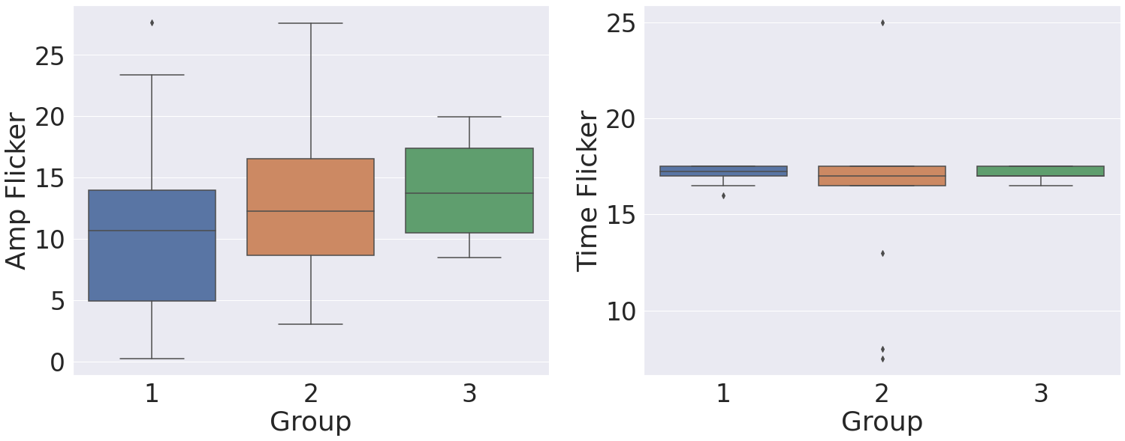
Критерии
Методы фильтрации
.
Статистическая разница
from scipy import stats
k2, p = stats.ttest_ind(x)
Отбросить признаки без статистической разницы между группами
Но мы можем потерять взаимодействие между признаками

Slide 45
Методы фильтрации
.
Полный набор Признаков
Лучшее подмножество по критерию
Модель

Slide 46
.
Конструирование Признаков
Отбор Значимых Признаков
Методы оболочки (Wrapper Methods)

Slide 47
Wrapper Methods
.
Полный набор Признаков
Подмножество Признаков
Модель

Slide 48
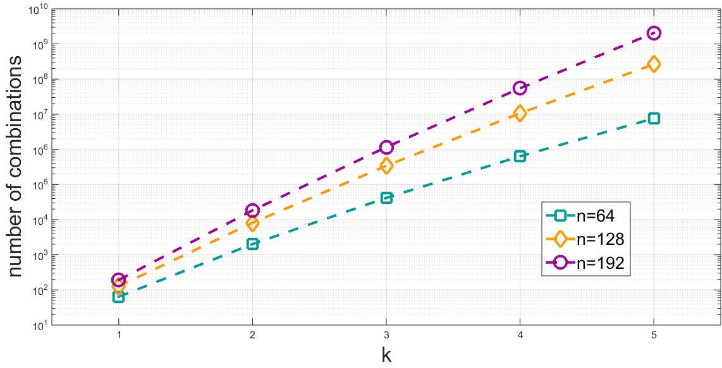



Wrapper Methods
.
$$n −количество признаков$$
$$\left(\begin{matrix}n \\ k\end{matrix}\right)=\frac{n!}{\left[k!\left(n−k\right)!\right]}$$
k$−размер подмножества$

Slide 49
Wrapper Methods
.
Корреляция
Статистическая разница
Дисперсия

Slide 50
Жадный алгоритм
Wrapper Methods
.
4
8
15
42
23
16
54 42 35

Slide 51
Жадный алгоритм
Wrapper Methods
.
Прямой поиск
while Метрика улучшается:
for признак in признаки:
Посчитать Метрика(Модель(признак))
Найти признак₁ = argmax{Метрика(Модель(признак))}
for признак in [признаки без признак₁]:
Посчитать Метрика(Модель([признак₁, признак))
Найти признак₂ = argmax{Метрика(Модель([признак₁, признак))}
…

Slide 52
Жадный алгоритм
Wrapper Methods
.
Обратный поиск
while Метрика улучшается:
for признак in признаки:
Посчитать Метрика(Модель(признаки без признак))
найти признак₁ = argmax{Метрика(Модель(признаки без признак))}
удалить признак₁ из признаки
…

Slide 53
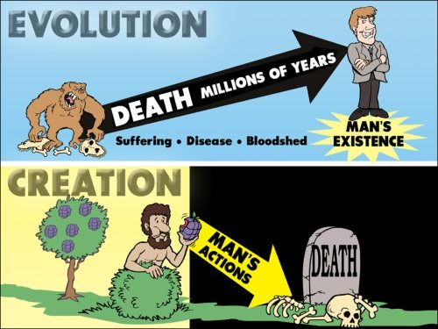
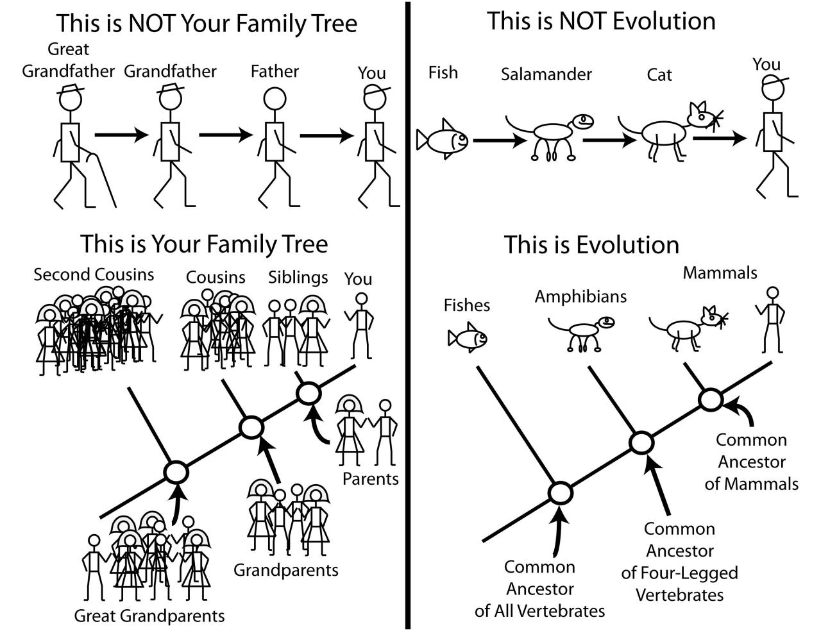
Посмотрим на природу
.

Slide 54
Синтетическая Теория Эволюции
.
Некоторые из основных положений синтетической теории эволюции:
местная популяция считается элементарной единицей эволюции;
материалом для эволюции являются мутации и рекомбинационная изменчивость;
естественный отбор рассматривается как основная причина развития адаптации и видообразования;

Slide 55
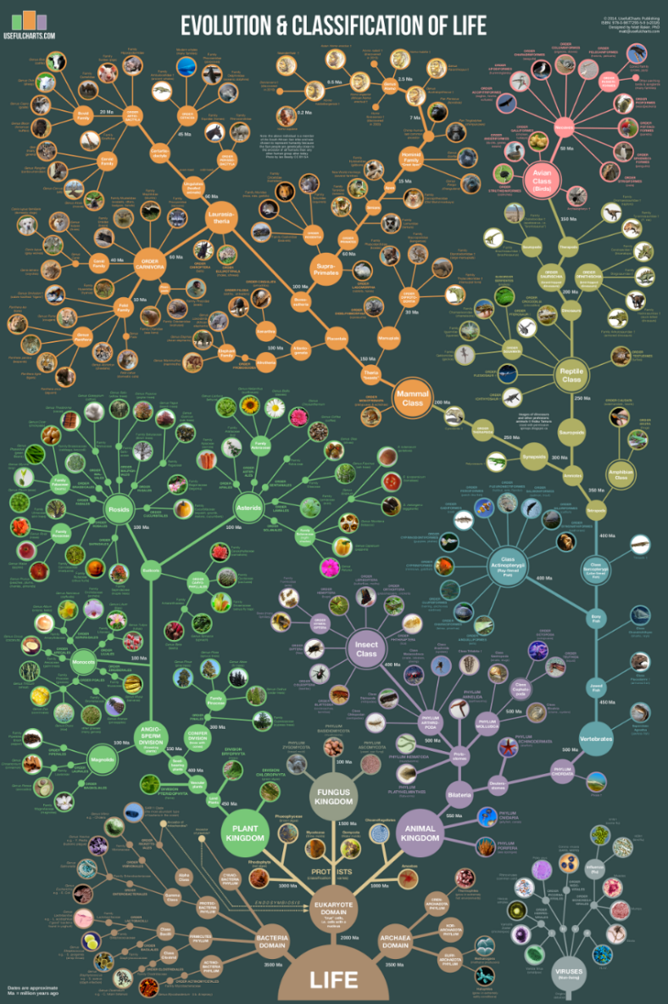
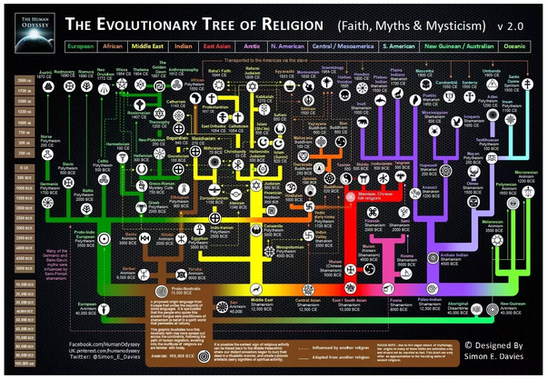
Синтетическая Теория Эволюции
.
https://www.youtube.com/c/PrimerLearning/videos

Slide 56
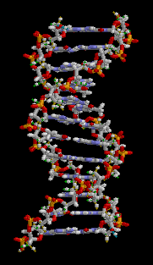
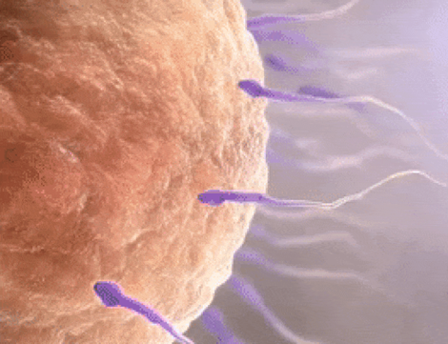
Для эволюции вам нужно:
.
Метод кодирования информации Метод преобразования информации в признаки
Механизм передачи информации
Механизмы изменения информации
Постоянно меняющиеся критерии выбора
ДНК - Белки -…
Сперматозоиды и яйцеклетки
Мутация, кроссинговер
внутривидовой отбор (поиск лучшего партнера)
межвидовой отбор (конкуренция за одни и те же «полезные» ресурсы)
внешние факторы (изменение климата, люди)

Slide 57
Генетическое программирование
.
Кодирование информации
1 | 0 | 0 | 1 | 1 | 0 | 1 | 0 | 1 | 1 | 0 | 0 | 0 | 0 | 1 | 1 | 0 | 1 | 0 | 0 | 1 | 0 | 1 | 0 | 1 | 0 | 1 | 0 | 1 | 1 | 0 | 0 | 1 | 1 | 1 | 0 | 1 | 1 | 0 | 0
Признаки
Свойства алгоритмов машинного обучения
2. Передача информации
3. Изменение информации
1 | 0 | 0 | 1 | 1 | 0 | 1 | 0 | 1 | 1 | 0 | 0 | 0 | 0 | 1 | 1 | 0 | 1 | 0 | 0 | 1 | 0 | 1 | 0 | 1 | 0 | 1 | 0 | 1 | 1 | 0 | 0 | 1 | 1 | 1 | 0 | 1 | 1 | 0 | 0
Кроссинговер +
Мутации
1 | 0 | 1 | 0 | 1 | 0 | 1 | 0 | 1 | 1 | 0 | 0 | 1 | 1 | 1 | 0 | 1 | 1 | 0 | 0 | 1 | 0 | 1 | 0 | 1 | 1 | 0 | 1 | 0 | 1 | 1 | 0 | 0 | 0 | 0 | 1 | 1 | 0 | 1 | 1
4. Критерий отбора
Метрика (комбинация метрик) при Leave-one-out Cross-Validation

Slide 58
Генетическое программирование
.
Начальная популяция
Начало Эволюции
Лучшие N
Копируем
max(Acc)
max(Acc*Spe*Sen)
Оценка приспособленности
Мутация
min(MSE)
min({MSE+MaxE}/R²)
Кроссинговер
нет
заканчиваем?
Следующее поколение
да
Genetic programming application for features selection in task of arterial hypertension classification / V. Kublanov, A. Dolganov, H. Gamboa // Proceedings - 2017 International Multi-Conference on Engineering, Computer and Information Sciences, SIBIRCON 2017. – Novosibirsk Akademgorodok, Russia: IEEE, 2017. – P. 561-565
конец

Slide 59
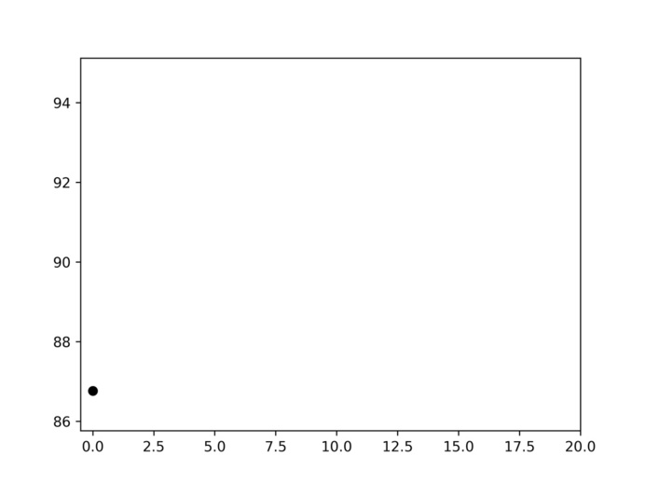

Генетическое программирование
.
Evolution example (QDA)
ACC,%
Evolution step
Kublanov, V., & Dolganov, A. (2019). Development of a decision support system for neuro-electrostimulation: Diagnosing disorders of the cardiovascular system and evaluation of the treatment efficiency. Applied Soft Computing Journal, 77, 329-343. https://doi.org/10.1016/j.asoc.2019.01.032

Slide 60
Wrapper Methods
.
Полный набор Признаков
Подмножество Признаков
Модель

Slide 61
.
Конструирование Признаков
Отбор Значимых Признаков
Встроенные методы

Slide 62
Встроенные методы
.
Полный набор Признаков
Лучшее подмножество по версии модели
Модель

Slide 63
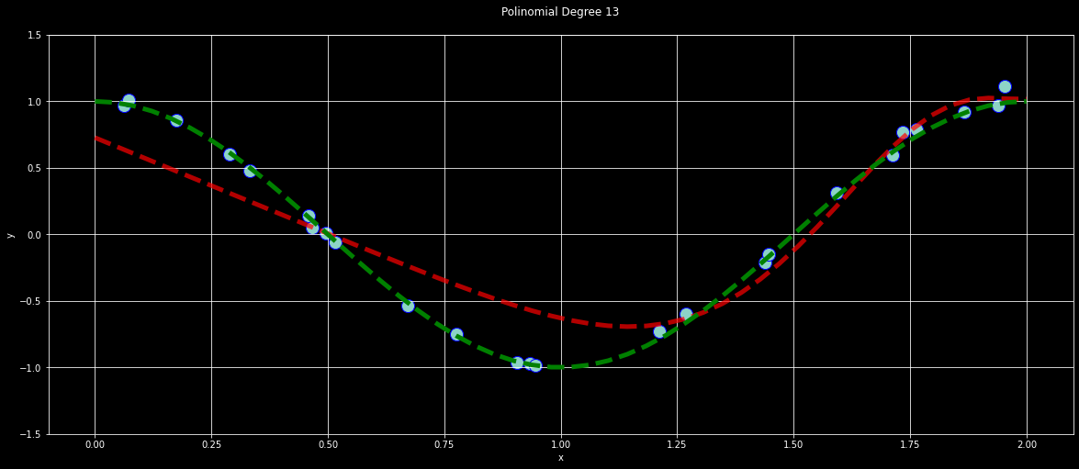





.
Регуляризация Lasso (L1 Регуляризация)
$$E_{Lasso}=E_{LinReg}+λ\sum_{j=1}^{p}{|b_{j}|}→min$$
Линейная регрессия
Логистическая регрессия
«Лучшие» признаки имеют ненулевые значения b
$$b_{2}$$
$$b_{1}$$
$$\left|b_{1}\right|+\left|b_{2}\right|<t\sim λ$$

Slide 64









.
Пол М
Живет в общежитии
Балл ЕГЭ
> 75
Да
Нет
Да
Нет
Да
Нет
Отчислен
Да|1536
Нет |245
Отчислен
Да|239
Нет |1234
Отчислен
Да|135
Нет |949
Отчислен
Да|1045
Нет |1125
Отчислен
Да|935
Нет |436
Отчислен
Да|659
Нет |1224
$$G=\text{0.237}$$
$$G=\text{0.27}\text{1}$$
$$G=\text{0.2}\text{18}$$
$$G=\text{0.}\text{499}$$
$$G=\text{0.}\text{433}$$
$$G=\text{0.454}$$
$$G=\text{0.252}$$
$$G=\text{0.405}$$
$$G=\text{0.446}$$
Значимость признака ~ уменьшение метрик
Деревья решений
Методы ансамбля: Случайный Лес,
Gradient Boosting, AdaBoost

Slide 65

.
Даты первого и последнего обращения
Общее количество «положительных» и «отрицательных» обращений
Длина сайта конкурентов как посимвольно, так и «подоменно»

Slide 66
Резюме
.
Конструирование признаков
Domain Specific Knowledge (читаем что умные люди сделали)
Exploratory Data Analysis (верим в свою интуицию)
Отбор Значимых признаков
Методы фильтрации
Задаем внешний критерий и выкидываем неугодных
недостающие данные, дисперсия, корреляция, статистика
Wrapper Methods
Проверяем Кросс-валидацией как разные комбинации работают на модели
Жадный поиск: прямой, обратный
Генетический алгоритм: кодирование, критерий отбора, изменения
Встроенные методы
L1-Регуляризация
Методы основанные на деревьях

Slide 67
Вопросы, пожелания, предложения
?????????

